Slide 1
Ch12 图形用户界面
本章要点：
  图形用户界面概述
  tkinter概述
  几何布局管理器
  事件处理
  常用组件
  对话框
  菜单和工具栏

Slide 2
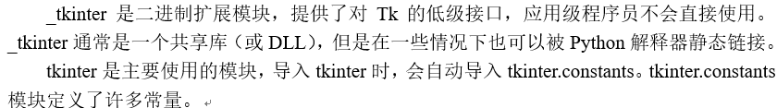
图形用户界面概述(1)
tkinter（Tk interface，tk接口
  Tk图形用户界面工具包标准的Python接口
tkinter模块
  _tkinter、tkinter和tkinter.constants
图形用户界面构成
  一个顶层窗口（也称根窗口、主窗口）
  通过类Tk的无参构造函数，可以创建应用程序主窗口

Slide 3

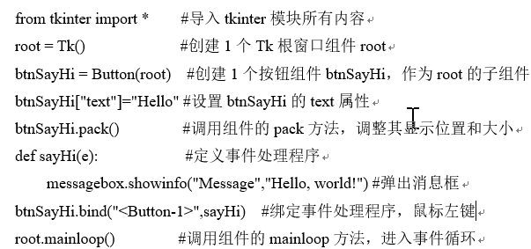
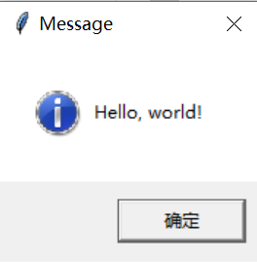
【例12.1】创建图形用户界面Hello world程序
创建应用程序主窗口。在应用程序主窗口中，单击“Hello”按钮，将弹出“Hello, world!”消息框

Slide 4
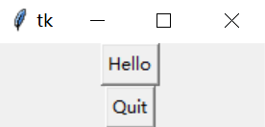
图形用户界面概述(2)
框架（Frame）和GUI应用程序类
  【例12.2】创建GUI应用程序类（Hello2.py），实现Hello world程序。利用框架创建GUI应用程序。在应用程序窗口中，分别设计并实现“Hello”按钮和“Quit”按钮响应功能 ……
tkinter主窗口
  主窗口属性
  主窗口大小和位置

Slide 5
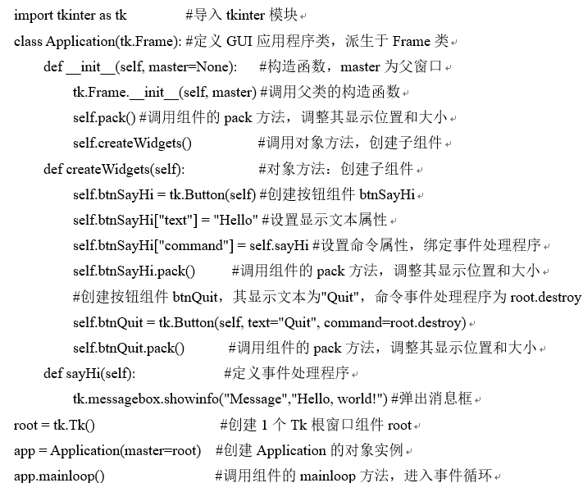
【例12.2】创建GUI应用程序类

Slide 6
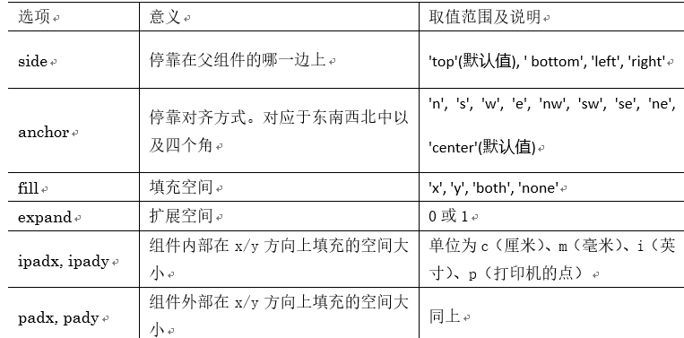
几何布局管理器
pack、grid和place
pack几何布局管理器：表12-1

Slide 7
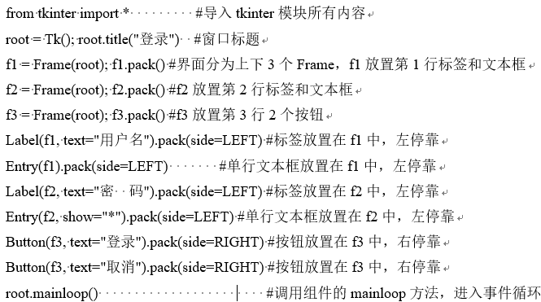
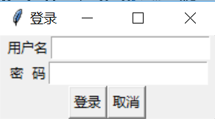
【例12.3】pack几何布局示例

Slide 8
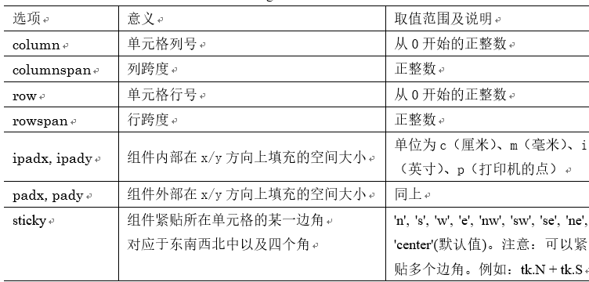
grid几何布局管理器
grid几何布局管理器：表12-2

Slide 9
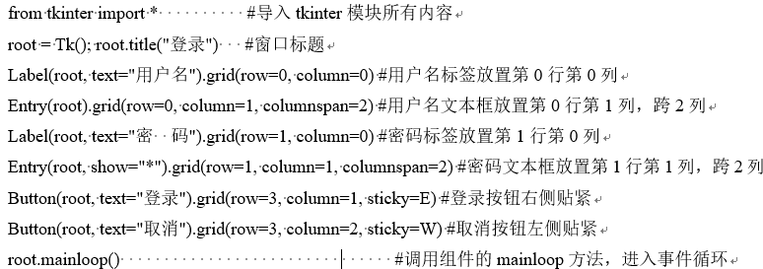
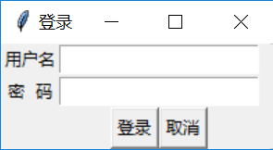
【例12.4】grid几何布局示例1

Slide 10
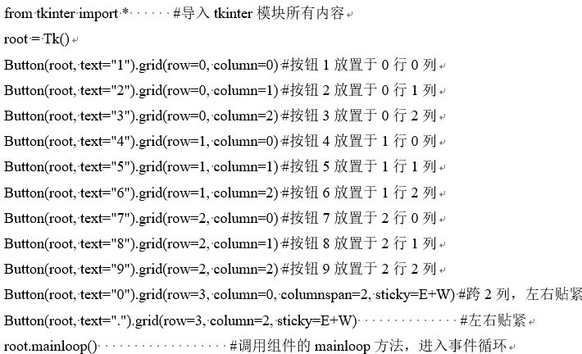
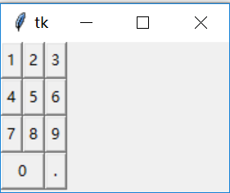
【例12.5】grid几何布局示例2

Slide 11
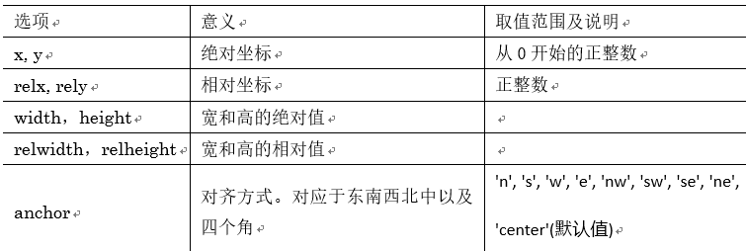
place几何布局管理器
place几何布局管理器：表12-3

Slide 12
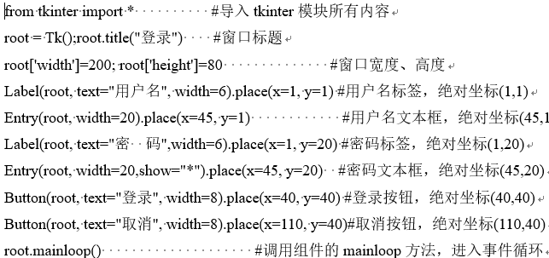
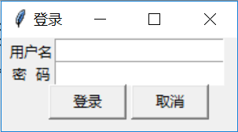
【例12.6】place几何布局示例

Slide 13
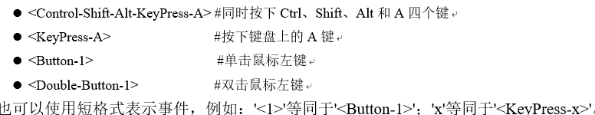
事件处理（1）
事件类型
  用户通过鼠标和键盘与图形用户界面交互时，会触发事件

Slide 14
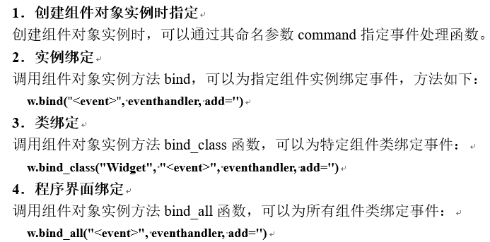
事件处理（2）
事件绑定

Slide 15
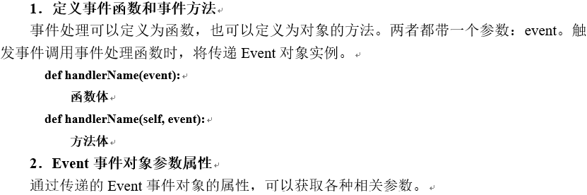
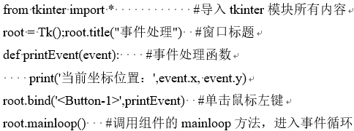
事件处理（3）
事件处理函数
【例12.7】事件处理示例（event.py）。单击鼠标左键，输出坐标位置信息

Slide 16

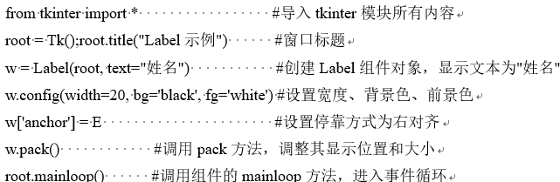
常用组件（1）
标签Label：显示文本/图像
  【例12.8】Label示例（label.py）

Slide 17
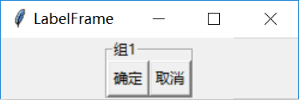
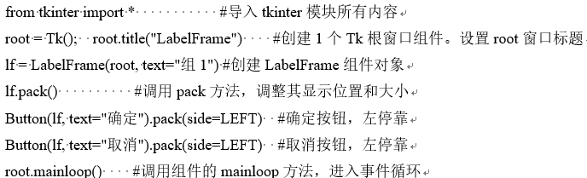
常用组件（2）
标签框架LabelFrame
  带标签的矩形框架，主要用于包含若干组件
  【例12.9】LabelFrame示例（labelFrame.py）

Slide 18

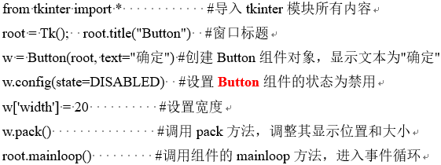
常用组件（3）
按钮Button：执行用户的单击操作
  【例12.10】Button示例（button.py）

Slide 19
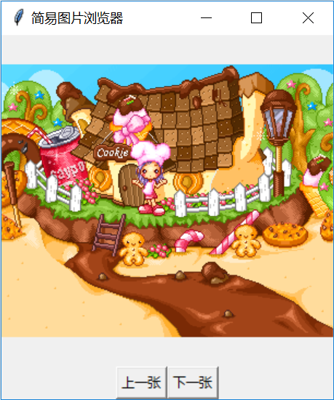
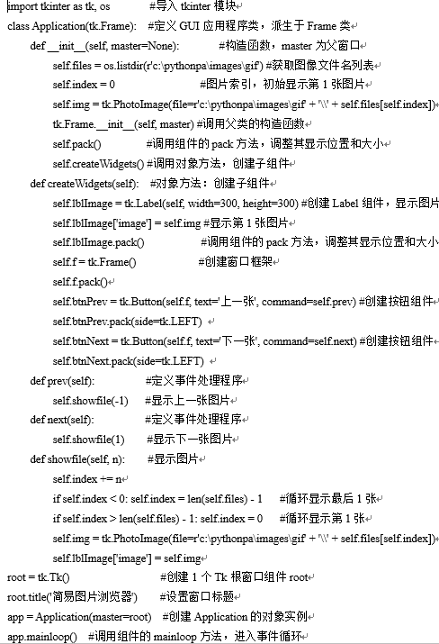
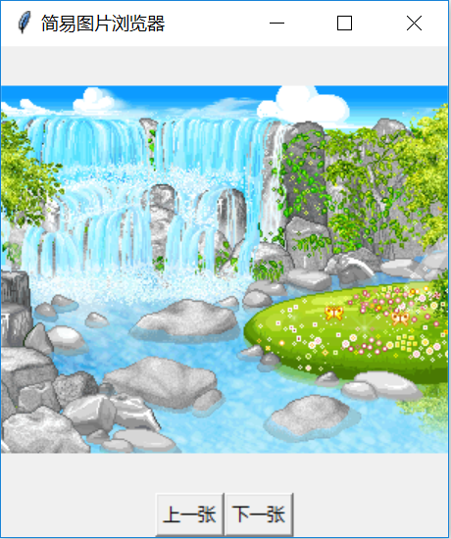
常用组件（4）
  【例12.11】Label和Button应用示例（PictureViewer.py）：简易图片浏览器

Slide 20
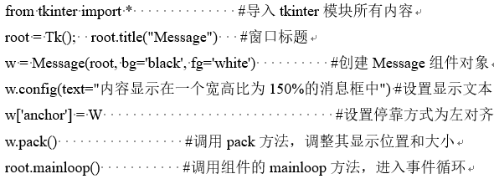
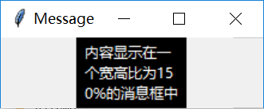
常用组件（5）
消息Message：显示多行文本信息
  【例12.12】Message示例（message.py）

Slide 21
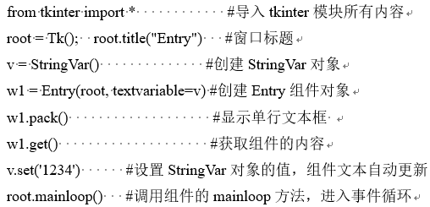

常用组件（6）
单行文本框Entry：显示和编辑文本
  【例12.13】Entry示例（entry.py）

Slide 22
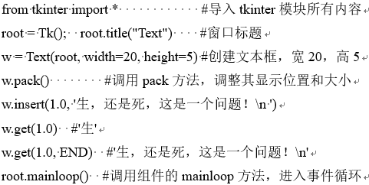
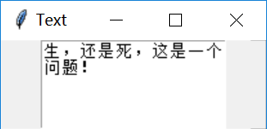
常用组件（7）
多行文本框Text：显示和编辑多行文本
  【例12.14】Text示例（text.py）

Slide 23
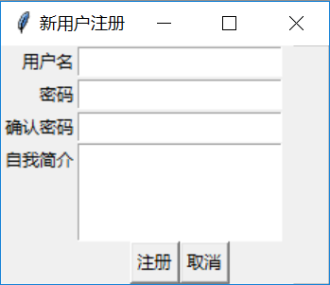
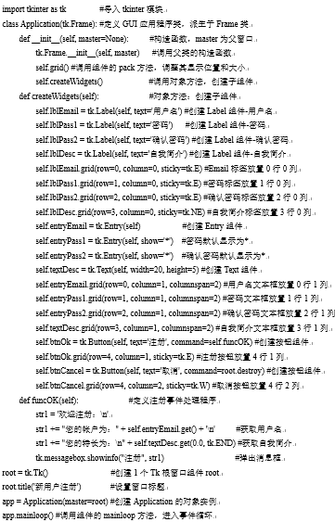
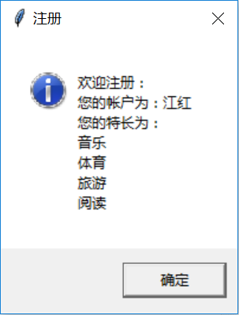
常用组件（8）
  【例12.15】Entry、Text示例：用户注册

Slide 24

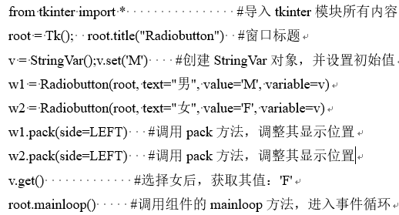
常用组件（9）
单选按钮Radiobutton
  选择同一组单选按钮中的一个
  【例12.16】Radiobutton示例（radiobutton.py）

Slide 25
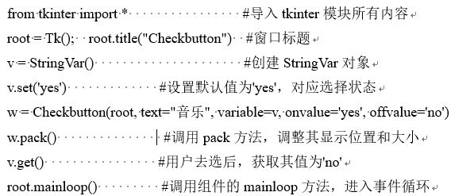

常用组件（10）
复选框Checkbutton：选择一项或多项选项
  【例12.17】Checkbutton示例（checkbutton.py）

Slide 26
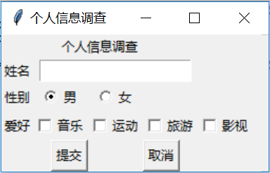
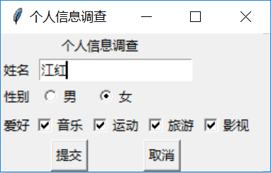
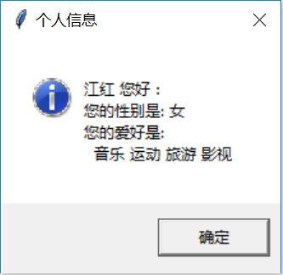
常用组件（11）
  【例12.18】Radiobutton和Checkbox示例：实现Questionnaire调查个人信息。程序请参见课本P248~P250

Slide 27
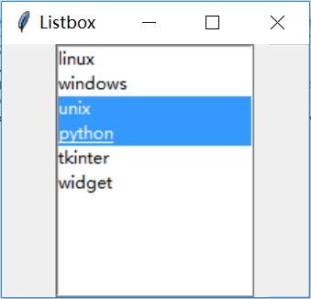
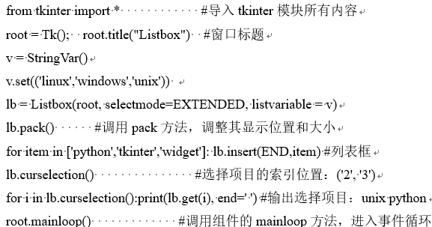
常用组件（12）
列表框Listbox
  显示对象列表，并且允许用户选择一个或多个项
  【例12.19】Listbox示例（listbox.py）

Slide 28
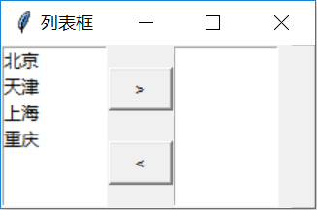
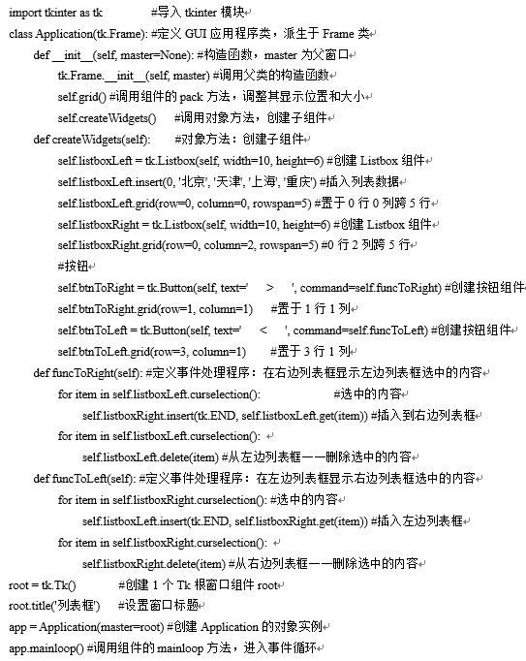
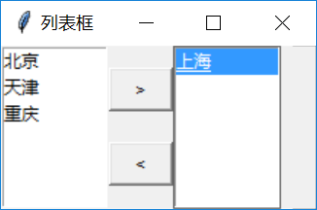
常用组件（13）
  【例12.20】Listbox示例：实现列表选择功能

Slide 29
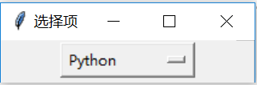
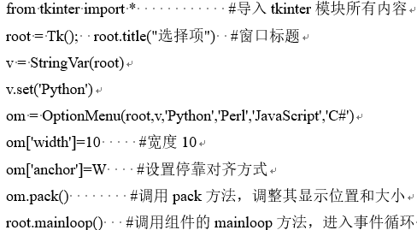
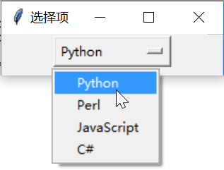
常用组件（14）
选择项OptionMenu：选项列表框
  【例12.21】OptionMenu示例（optionMenu.py）

Slide 30

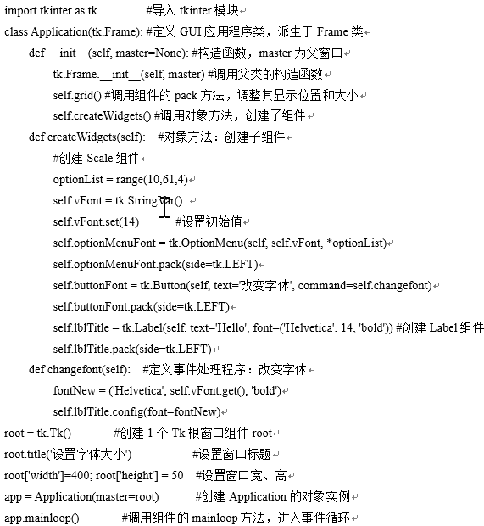
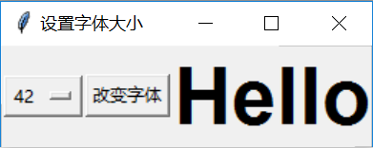
常用组件（15）
  【例12.22】OptionMenu示例（OptionMenu2.py）。从组合框中选择字体大小，然后单击“改变字体”按钮，改变标签文本的字体大小

Slide 31


常用组件（16）
移动滑块Scale
  【例12.23】Scale示例。移动滑块，改变字体大小

Slide 32



常用组件（17）
顶层窗口Toplevel
  【例12.24】使用Toplevel，实现自定义关于对话框

Slide 33

对话框（1）
messagebox、filedialog、colorchooser、simpledialog
通用消息对话框

Slide 34


对话框（2）
  【例12.25】OptionMenu通用消息对话框示例（dialog.py）

Slide 35


对话框（3）
文件对话框filedialog
  【例12.26】文件对话框示例（filedialog.py）

Slide 36


对话框（4）
颜色选择对话框colorchooser
  【例12.27】颜色对话框示例（colordialog.py）

Slide 37

通用对话框应用举例
【例12.28】通用对话框应用示例（DialogEditor.py）。程序请参见P258~P259

Slide 38


简单对话框（1）
【例12.29】简单对话框示例（sdialog.py）

Slide 39


简单对话框（2）
【例12.30】通用简单对话框示例（sdialog2.py）

Slide 40


菜单和工具栏（1）
【例12.31】主菜单示例
程序请参见课本
P261~P262

Slide 41


菜单和工具栏（2）
【例12.32】上下文菜单示例

Slide 42

菜单和工具栏（3）
【例12.33】菜单应用举例：简单文本编辑器示例
程序请参见课本
P264~P265

Slide 43
实验和习题
上机实践1~33
复习题
  填空题
  思考题

